Slide 1

KLASIFIKASI MUSIK BERDASARKAN GENRE PADA LAYANAN STREAMING MUSIK SPOTIFY MENGGUNAKAN ALGORITMA GENETIC MODIFIED K-NEAREST NEIGHBOR
I Made Tangkas Wahyu Kencana Yuda
1608561031

Slide 2
01
LATAR BELAKANG
02
RUMUSAN MASALAH
BAB 1
PENDAHULUAN
03
TUJUAN PENELITIAN
04
BATASAN MASALAH
05
MANFAAT PENELITIAN

Slide 3
LATAR BELAKANG
Musik
Genre Musik
Pemberian Label Genre

Slide 4
LATAR BELAKANG
Penelitian sebelumnya diantaranya yaitu:
“Klasifikasi Musik Berdasarkan Genre dengan Metode K-Nearest Neighbor “ (Giri, 2017)
“Pengklasifikasian Menggunakan Metode Modified K-Nearest Neighbor dengan Algoritma Genetika" (Mutrofin, 2014)
"Comparative Analysis of K-Nearest Neighbor and Modified K-Nearest Neighbor Algorithm for Data Classification“ (Okfalisa et al., 2017)

Slide 5
RUMUSAN MASALAH
Bagaimana pengaruh optimasi nilai K pada algoritma MKNN menggunakan algoritma genetika terhadap klasifikasi musik ?
Bagaimana akurasi yang dihasilkan oleh optimasi K pada MKNN menggunakan algoritma genetika pada klasifikasi musik ?
Bagaimana perbandingan akurasi yang dihasilkan oleh algoritma MKNN dengan GMKNN pada klasifikasi musik ?

Slide 6
TUJUAN PENELITIAN
Untuk Mengetahui pengaruh optimasi nilai K pada algoritma MKNN menggunakan algoritma genetika terhadap klasifikasi musik.
Untuk Mengetahui akurasi yang dihasilkan oleh optimasi K pada MKNN menggunakan algoritma genetika pada klasifikasi musik.
Untuk Mengetahui perbandingan akurasi yang dihasilkan oleh algoritma MKNN dengan GMKNN pada klasifikasi musik.

Slide 7
BATASAN MASALAH
Data yang digunakan adalah lagu dengan 14 genre musik yang ada di Layanan Streaming Musik Spotify yaitu Blues, Classical, Country, Gospel, Hip-hop, Jazz, Metal, Pop, Reggae, Rock, EDM, Funk, R&B, dan Soul.
Variabel fitur pada atribut lagu yang digunakan adalah 12 fitur antara lain danceability, valence, energy, tempo, loudness, speechiness, instrumentalness, liveness, acousticness, key, mode, dan Duration.
Metode analisis yang digunakan adalah Metode algoritma Genetic Modified k-Nearest Neighbor.

Slide 8
MANFAAT PENELITIAN
1. Bagi Masyarakat
Penelitian ini dapat membantu untuk mendapatkan informasi tentang gambaran umum optimasi nilai K pada algoritma MKNN menggunakan algoritma genetika terhadap klasifikasi musik Blues, Classical, Country, Gospel, Hip-hop, Jazz, Metal, Pop, Reggae, Rock, EDM, Funk, R&B dan Soul berdasarkan fitur audio atribut lagu yang digunakan.
2. Bagi Penulis
Penelitian ini diharapkan dapat menambah pengetahuan bagi penulis mengenai bagaimana keseluruhan proses optimasi K pada MKNN menggunakan algoritma genetika pada klasifikasi musik diajukan.
3. Bagi Keilmuan
Penelitian ini dapat menjadi referensi perbandingan algoritma MKNN dengan GMKNN pada penelitian lain yang memiliki karakteristik yang sama.

Slide 9
\
TINJAUAN PUSTAKA
TINJAUAN TERKAIT
01
TINJAUAN TEORITIS
02

Slide 10

Tinjauan Terkait
Judul | Analisis Klasifikasi Genre Musik Pop dan Klasik pada Layanan Streaming Musik Spotify Menggunakan Artificial Neural Network (ANN) (Studi Kasus: Lagu dengan Genre Musik Pop dan Klasik di Layanan Streaming Musik Spotify) | Klasifikasi Genre Musik Menggunakan Metode Modified K-Nearest Neighbor | Peningkatan Akurasi Pada Modified K-NN Untuk Klasifikasi Pengajuan Kredit Koperasi Dengan Menggunakan Algoritma Genetika
Tahun Pembuatan | 2018 | 2018 | 2018
Tim Penulis | Supriadi | Widiantara | Bambang Ismanto
Menggunakan Metode | Artificial Neural Network(ANN) metode Backpropagation | Short Time Energy (STE) dan Zero Cross Rate (ZC) dan Modified K-Nearest Neighbor | Modified K-Nearest Neighbor dan Algoritma Genetika
Rangkuman Penelitian | Genre musik pop dan klasik pada layanan streaming musik Spotify. Data input fitur yang digunakan adalah acousticness, danceability, energy, loudness, speechiness, tempo dan valence Hasil akurasi dari pengujian diperoleh sebesar 99,5% | penelitian ini dilakukan dengan 3 skenario pengujian yaitu 90% data latih; 10% data uji, 80% data latih; 20% data uji dan 70% data latih; 30% data uji. Pada setiap skenario pengujian, dilakukan pengujian akurasi terhadap nilai K sebesar 7, 5, dan 3. Akurasi tertinggi pada penelitian ini diperoleh dengan nilai K=7 dan K=5 yaitu 73.33% serta perbandingan jumlah data latih 90:10, jumlah data latih mempengaruhi akurasi. | Algoritma Genetika dapat menentukan nilai K secara otomatis dan dapat meningkatkan nilai akurasi serta mengurangi kompleksitas. Dari hasil eksperimen yang dilakukan dengan menerapkan Algoritma Genetika pada Algoritma Modified K-Nearest Neighbour diperoleh hasil akurasi sebesar 96,47%, recall sebesar 96,47% dan precision sebesar 91,25%.

Slide 11
LAGU DAN MUSIK
Menurut KBBI Pengertian Seni Musik adalah ilmu atau seni yang menyusun nada atau suara ke dalam urutan, kombinasi dan hubungan temporal untuk menghasilkan komposisi atau susunan yang mempunyai kesatuan dan kesinambungan.
Lagu merupakan ragam suara yang berirama (dalam bercakap, bernyanyi, membaca, dan sebagainya).

Slide 12
SPOTIFY
Pada tahun 2008, Spotify merupakan layanan streaming musik asal Swedia.
Musik yang ada pada Spotify dapat diakses atau dicari berdasarkan artis, album, genre, playlist, atau label rekaman.
Hal yang cukup menarik dari Spotify adalah ia menawarkan dua model berlangganan, gratis dan premium.
Fitur Pengguna yang diberikan diantaranya : Katalog Musik, Playlist, Radio, Mode Offline dan Integrasi Media Sosial.

Slide 13
FITUR AUDIO
Untuk setiap lagu di platform mereka, Spotify menyediakan data untuk 13 Fitur Audio. Panduan pengembang API Web Spotify mendefinisikannya sebagai berikut (Ashrith, 2018) :
Danceability
Valence
Energy
Tempo
Loudness
Speechiness
Instrumentalness
Liveness
Acousticness
Key
Mode
Duration.
Time Signature

Slide 14
KLASIFIKASI
Klasifikasi adalah salah satu tugas dari data mining yang bertujuan untuk memprediksi label kategori benda yang tidak diketahui sebelumnya, dalam membedakan antara objek yang satu dengan yang lainnya berdasarkan atribut atau fitur (Mutrofin, dkk 2014).
Didalam klasifikasi terdapat dua pekerjaan yang dilakukan, (Prasetyo, 2012) yaitu :
Pembangunan model sebagai prototype untuk disimpan sebagai memori.
Penggunaan model tersebut untuk melakukan pengenalan klasifikasi atau prediksi pada suatu objek data lain agar diketahui dikelas mana objek data tersebut dalam model yang sudah disimpannya.

Slide 15
K-NEAREST NEIGHBOR (KNN)
Pada algoritma KNN, sebagian atau seluruh data latih disimpan, kemudian digunakan dalam proses prediksi. Algoritma K-Nearest Neighbor (KNN) adalah sebuah metode untuk melakukan klasifikasi terhadap objek berdasarkan data pembelajaran yang jaraknya paling dekat dengan objek tersebut. Teknik dari algoritma K-Nearest Neighbor (KNN) yakni mengelompokkan suatu data baru berdasarkan jarak data baru tersebut ke beberapa data dengan jarak ketetanggaan terdekat.

Slide 16
MODIFIED K-NEAREST NEIGHBOR (MKNN)
Modified K-Nearest Neighbor (MKNN) merupakan algoritma pengembangan dari kelemahan algoritma K-Nearest Neighbor (KNN).
Modified K-Nearest Neighbor (MKNN) bekerja dengan menempatkan kelas data sesuai dengan K (ketetanggaan) divalidasi poin data yang sudah ditetapkan dengan perhitungan K-Nearest Neighbor (KNN). Dalam proses algoritma Modified K-Nearest Neighbor (MKNN), terdapat beberapa tambahan proses dibandingkan dengan K-Nearest Neighbor (KNN) yaitu, menghitung validitas data latih dan weight voting.

Slide 17
ALGORITMA GENETIC MODIFIED K-NEAREST NEIGHBOR (MKNN)
Menurut Suguna N (2010), Teknik klasifikasi yang umum digunakan adalah KNN, namun dengan segala kelebihan dari KNN, KNN masih memiliki kelemahan, diantara banyak penelitian tentang perbaikan KNN, algoritma GA diusulkan untuk penentuan nilai K otomatis pada KNN (GKNN), yang juga berdampak dapat meningkatkan akurasi dan mengurangi kompleksitas.
Menurut Parvin H (2008), selain GKNN sebagai perbaikan akurasi dari kNN, MKNN juga bertujuan untuk memperbaiki algoritma KNN dalam segi perbaikan nilai akurasi KNN, karena nilai K dari MKNN masih bersifat bias, maka pada penelitian ini mengusulkan peningkatan kinerja dengan metode MKNN dengan optimasi nilai K menggunakan GA dan disebut dengan GMKNN (algoritma Genetic Modified K-Nearest Neighbor). Kemudian algoritma hybrid ini digunakan sebagai model pada saat klasifikasi.

Slide 18
01
OBYEK PENELITIAN
BAB 3
METODELOGI PENELITIAN
02
VARIABEL FITUR DAN DEFINISI
03
METODE GMKNN
04
ALUR PENELITIAN
05
JADWAL PELAKSANAAN PENELITIAN

Slide 19
Obyek Penelitian
Dalam penelitian ini data yang digunakan diambil dari API Spotify melalui Python 3.
Data yang diambil berjumlah 50 musik untuk setiap genre dan data tersebut akan dibuatkan ke dalam playlist.
Genre yang akan digunakan berjumlah 14, diantaranya : Blues, Classical, Country, Gospel, Hip-hop, Jazz, Metal, Pop, Reggae, Rock, EDM, Funk, R&B, dan Soul. Jadi total musik yang digunakan dalam penelitian ini adalah 700 musik.
Dilakukan pembagian jumlah musik yang merata di setiap genre, sebanyak 35 musik dari setiap genre dengan total 490 musik digunakan sebagai data percobaan, sebanyak 15 musik dari setiap genre dengan total 210 musik sebagai data uji klasifikasi.

Slide 20
VARIABEL FITUR DAN DEFINISI
Secara keseluruhan jumlah variabel atribut lagu dalam API Spotify ada 18 variabel. Akan tetapi variabel yang digunakan hanya 13 variabel saja, hal ini dikarenakan ada beberapa variabel berdasarkan deskripsinya bukan bagian dari fitur pengguna serta berdasarkan pengujian secara trial and error.
Playlist
Danceability
Valence
Energy
Tempo
Loudness
Speechiness
Instrumentalness
Liveness
Acousticness
Key
Mode
Duration.

Slide 21
TAHAPAN KLASIFIKASI GMKNN
Tahapan klasifikasi dilakukan dengan metode MKNN, dengan gabungan metode algoritma genetika untuk mengoptimalkan nilai K agar jumlah nilai K yang digunakan mendapatkan akurasi klasifikasi yang tertinggi.

Slide 22

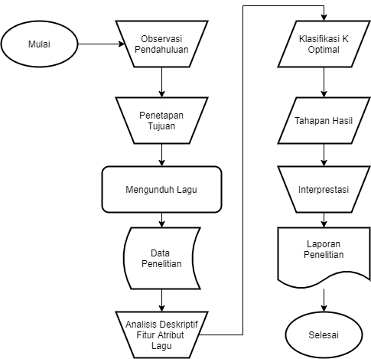
ALUR PENELITIAN

Slide 23
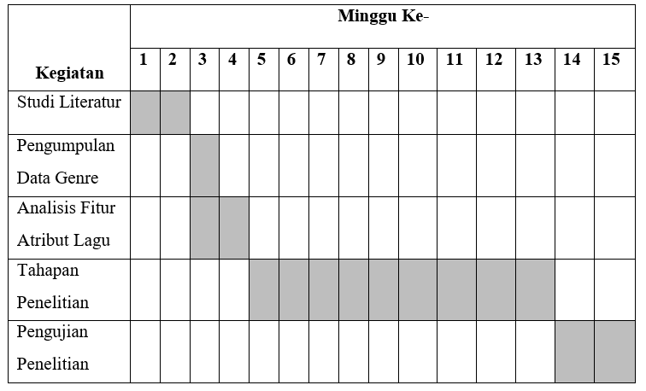
JADWAL PELAKSANAAN PENELITIAN

Slide 24
THANK YOU

